Slide 1
Особенности обработки персональных данных в учреждениях образования
Швед Надежда Александровна,
заместитель начальника управления методологии защиты персональных
данных Национального центра защиты
персональных данных

Slide 2
Национальный центр защиты персональных данных является уполномоченным органом по защите прав субъектов персональных данных
Основными задачами Национального центра защиты персональных данных являются:
принятие мер по защите прав субъектов персональных данных при обработке их персональных данных;
организация обучения по вопросам защиты персональных данных.
Наши контакты:
Сайт https://cpd.by
Telegram (Центр персональных данных):
t.me/cpd_by

Slide 3
Правовое регулирование:
Конституция Республики Беларусь;
Концепция информационной безопасности Республики Беларусь, утвержденная постановлением Совета Безопасности Республики Беларусь от 18 марта 2019 г. № 1
ЗАКОН РЕСПУБЛИКИ БЕЛАРУСЬ 7 мая 2021 г. № 99-З «О защите персональных данных»;
УКАЗ ПРЕЗИДЕНТА РЕСПУБЛИКИ БЕЛАРУСЬ 28 октября 2021 г. № 422 «О мерах по совершенствованию защиты персональных данных» (с Положением о Национальном центре защиты персональных данных);
Кодекс Республики Беларусь об административных правовых нарушениях (статья 23.7);
Уголовный кодекс Республики Беларусь (статьи 203-1, 203-2);
Трудовой кодекс Республики Беларусь (пункт 10 статьи 47);
Приказ Оперативно-аналитического центра при Президенте Республики Беларусь от 20 февраля 2020 г. № 66 ”О мерах по реализации Указа Президента Республики Беларусь от 9 декабря 2019 г. № 449“;
Приказ Оперативно-аналитического центра при Президенте Республики Беларусь от 12 ноября 2021 г. № 194 ”Об обучении по вопросам защиты персональных данных“

Slide 4
Документы, подготовленные НЦЗПД :
Приказ директора Национального центра защиты персональных данных Республики Беларусь от 15 ноября 2021 г. № 12 ”О классификации информационных ресурсов (систем)“
Приказ директора Национального центра защиты персональных данных Республики Беларусь от 15 ноябрь 2021 г. № 13 ”Об уведомлении о нарушениях системы защиты персональных данных“
Приказ директора Национального центра защиты персональных данных Республики Беларусь от 15 ноября 2021 г. № 14 ”О трансграничной передаче персональных данных“
Алгоритм приведения деятельности операторов, уполномоченных лиц в соответствие с требованиями Закона Республики Беларусь от 7 мая 2021 г. № 99-З ”О защите персональных данных“
Рекомендации по составлению документа, определяющего политику оператора (уполномоченного лица) в отношении обработки персональных данных
Рекомендации об обработке персональных данных в связи с трудовой (служебной) деятельностью
ИНФОРМАЦИЯ о применении Закона Республики Беларусь от 7 мая 2021 г. № 99-З ”О защите персональных данных“ в сфере образования (август 2022 г. )
ИНФОРМАЦИЯ о применении Закона Республики Беларусь от 7 мая 2021 г. № 99-З ”О защите персональных данных“ в сфере образования (март 2023 г. )

Slide 5
Оператор - государственный орган, юридическое лицо Республики Беларусь, иная организация, физическое лицо, в том числе индивидуальный предприниматель (далее, если не определено иное, – физическое лицо), самостоятельно или совместно с иными указанными лицами организующие и (или) осуществляющие обработку персональных данных
Уполномоченное лицо – государственный орган, юридическое лицо Республики Беларусь, иная организация, физическое лицо, которые в соответствии с актом законодательства, решением государственного органа, являющегося оператором, либо на основании договора с оператором осуществляют обработку персональных данных от имени оператора или в его интересах

Slide 6
Субъект персональных данных
физическое лицо, в отношении которого осуществляется обработка персональных данных
Субъекты персональных данных в сфере образования:
обучающиеся (их законные представители);
абитуриенты (их законные представители);
выпускники;
работники, а также члены их семьи;
кандидаты на трудоустройство;
граждане, являющиеся стороной по гражданско-правовому договору;
граждане, обратившиеся за осуществлением административной процедуры;
пользователи сайтов и сервисов Оператора;
посетители и др.

Slide 7
Типичные правовые основания обработки персональных данных в сфере образования:
7
при оформлении трудовых (служебных) отношений, а также в процессе трудовой (служебной) деятельности субъекта персональных данных в случаях, предусмотренных законодательством (абзац восьмой статьи 6 и абзац третий пункта 2 статьи 8 Закона);
при получении персональных данных оператором на основании договора, заключенного (заключаемого) с субъектом персональных данных, в целях совершения действий, установленных этим договором (абзац пятнадцатый статьи 6 Закона);
обработка персональных данных является необходимой для выполнения обязанностей (полномочий), предусмотренных законодательными актами (абзац двадцатый статьи 6, абзац семнадцатый части второй статьи 8 Закона);
согласие (пункт 3 статьи 4, статья 5 Закона)

Slide 8
Договор
8
Основанием возникновения образовательных отношений в учреждении образования является договор ( п. 1 ст. 55, п. 1 ст. 56 Кодекса об образовании).
Получение согласия на обработку персональных данных при этом не требуется!
Оказание учреждением образования услуг в сфере образования на платной основе осуществляется на основании договора об оказании услуг при реализации образовательных программ на платной основе(п. 2.7 ст. 59 Кодекса об образовании)
При этом:
объем обрабатываемых оператором персональных данных на основании абз. 15 ст. 6 Закона ограничен теми персональными данными, которые требуются для заключения, изменения, расторжения договора, а также его исполнения. Если оператор получает дополнительные персональные данные, то для обработки таких данных необходимо получать согласие.

Slide 9
Обработка персональных данных является необходимой для выполнения обязанностей (полномочий), предусмотренных законодательными актами
9
Как обработка персональных данных, которая является необходимой для выполнения таких обязанностей (полномочий), рассматриваются и случаи, когда законодательный акт содержит отсылочную норму об определении порядка реализации обязанностей (полномочий) в иных нормативных правовых актах, например, в постановлениях Совета Министров Республики Беларусь.
Кодекс об образовании в ряде случаев прямо предусматривает предоставление документов, содержащих персональные данные участников образовательного процесса.
Такие обязанности (полномочия) предоставлены рядом статей Кодекса об образовании, согласно которым Правительство Республики Беларусь или уполномоченный им орган наделяются правом определять порядок и условия реализации отдельных отношений, возникающих в сфере образования.

Slide 10
Например :
10
Частью четвертой пункта 4 статьи 161 Кодекса об образовании установлено, что порядок организации и проведения централизованных экзаменов, в том числе учреждения образования, определяемые в качестве пунктов проведения централизованных экзаменов, и учреждения образования, реализующие образовательную программу среднего образования, закрепляемые за такими пунктами, определяются Министерством образования.
(Постановление Министерства образования Республики Беларусь от 11.07.2022 N 184 (ред. от 30.12.2022) "Об аттестации учащихся при освоении содержания образовательных программ общего среднего образования" (вместе с "Правилами проведения аттестации учащихся при освоении содержания образовательных программ общего среднего образования", "Инструкцией по организации и проведению централизованного экзамена")

Slide 11
11
Пунктом 5 статьи 161 Кодекса об образовании установлено, что учащиеся по медицинским основаниям могут быть освобождены от итоговых испытаний по завершении обучения и воспитания на II ступени общего среднего образования. Перечень заболеваний, которые являются медицинским основанием для освобождения учащихся от итоговых испытаний по завершении обучения и воспитания на II ступени общего среднего образования, определяется Министерством здравоохранения.
Постановление Министерства здравоохранения Республики Беларусь от 03.06.2022 N 51 "Об определении перечня заболеваний, которые являются медицинским основанием для освобождения учащихся от итоговых испытаний"
Учащиеся могут быть освобождены от итоговых испытаний по завершении обучения и воспитания на II и III ступенях общего среднего образования по иным основаниям. Иные основания для освобождения учащихся от итоговых испытаний устанавливаются Министерством образования.
Глава 6 ОСНОВАНИЯ И ПОРЯДОК ОСВОБОЖДЕНИЯ УЧАЩИХСЯ ОТ ВЫПУСКНЫХ ЭКЗАМЕНОВ, ЦЕНТРАЛИЗОВАННЫХ ЭКЗАМЕНОВ
Правил проведения аттестации учащихся при освоении содержания образовательных программ общего среднего образования, утв. постановлением Министерства образования Республики Беларусь от 11.07.2022 N 184 (пункт 44) (заключение врачебно-консультационной комиссии; копия свидетельства о рождении ребенка)

Slide 12
Инструкция по организации и проведению централизованного экзамена, утв. постановлением Министерства образования Республики Беларусь от 11 июля 2022 г. № 184
Пунктом 13 Инструкции установлено, что заявления на участие в ЦЭ по установленной форме подаются участниками ЦЭ (на бумажном носителе) руководителю учреждения общего среднего образования (уполномоченному им лицу) при предъявлении документа (копии документа), удостоверяющего личность, или одним из законных представителей при предъявлении документов, удостоверяющих его личность и подтверждающих статус законного представителя.
Форма заявления на участие в ЦЭ содержит графы, требующие указания сведений из документа, удостоверяющего личность, в частности, серию и номер такого документа (приложение 12 к Инструкции) (указание идентификационного номера в установленной форме заявления на участие в ЦЭ не предусмотрено и, соответственно, его обработка для рассматриваемой цели будет являться избыточной).
Руководитель учреждения общего среднего образования (уполномоченное им лицо) утверждает список участников ЦЭ по форме согласно приложению 13 к Инструкции и передает этот список в закрепленный за учреждением общего среднего образования пункт проведения ЦЭ (пункт 14 Инструкции). Список содержит такие сведения, как фамилия, собственное имя, отчество (если таковое имеется) участника ЦЭ, серия и номер документа, удостоверяющего личность.
Что касается копии документа, удостоверяющего личность, то с учетом изложенного лица, принимающие заявление, вправе требовать предъявления копии такого документа для целей сверки фамилии, собственного имени, отчества (если таковое имеется) участника ЦЭ, а также данных документа, удостоверяющего личность, указанных в заявлении. При этом оснований для приобщения копии документа, удостоверяющего личность, к заявлению на участие в ЦЭ Центром не усматривается.
Обработка персональных данных участников ЦЭ, в том числе их предоставление третьим лицам, осуществляется без согласия. Правовым основанием такой обработки является абзац двадцатый статьи 6 Закона.

Slide 13
Характеристика
13
На основании абзаца десятого части второй пункта 11 Правил приема лиц для получения общего высшего и специального высшего образования, утвержденных Указом Президента Республики Беларусь от 27 января 2022 г. N 23, абитуриенты подают в приемную комиссию УВО характеристику, выданную учреждением общего среднего образования либо учреждением, реализующим образовательные программы профессионально-технического или среднего специального образования, по форме и в порядке, устанавливаемым Министерством образования.
Постановление Министерства образования Республики Беларусь от 27.02.2023 N 58 "О выдаче характеристики"

Slide 14
14

Slide 15
Возникновение образовательных отношений
15
Подпунктом 2.1 пункта 2 статьи 55 Кодекса об образовании, устанавливающей основания и порядок возникновения образовательных отношений, предусмотрены документы, перечень и порядок представления которых установлены Кодексом об образовании и (или) иными актами законодательства.
Так, в соответствии с пунктом 67 Положения об учреждении общего среднего образования, утвержденного постановлением Министерства образования Республики Беларусь от 19 сентября 2022 г. № 322 ”Об учреждении общего среднего образования“, прием (зачисление) лица для получения общего среднего образования осуществляется на основании заявления, которое подает законный представитель несовершеннолетнего (прием (зачисление) лица, которое достигло возраста 14 лет, в учреждение образования для получения общего среднего образования осуществляется на основании его заявления и с согласия одного из его законных представителей), при предъявлении свидетельства о рождении или документа, удостоверяющего личность, медицинской справки о состоянии здоровья, справки об обучении, если иное не предусмотрено статьей 151 Кодекса об образовании и данным Положением.
В пункте 75 Положения перечисляются документы, которые должны храниться в личном деле учащегося, к числу которых копия свидетельства о рождении не отнесена, но предусмотрена личная карта ученика, в которой наряду с прочими сведениями указывается дата рождения ребенка.

Slide 16
16
Согласие субъекта персональных данных на обработку персональных данных не требуется при осуществлении в отношении него административных процедур, осуществляемых учреждениями образования, в пределах установленного объема запрашиваемых документов и (или) сведений. Такая обработка осуществляется на основании абзаца двадцатого статьи 6, а в отношении специальных персональных данных – абзаца тринадцатого пункта 2 статьи 8 Закона.
Например:
Выдача дубликатов документа об образовании:
- свидетельства об общем базовом образовании
- аттестата об общем среднем образовании
Выдача справки о том, что гражданин является обучающимся учреждения образования (с указанием иных необходимых сведений, которыми располагает учреждение образования)
Выдача справки о месте работы и занимаемой должности

Slide 17
Согласие как правовое основание обработки персональных данных
17
По общему правилу, обработка персональных данных осуществляется с согласия субъекта персональных данных. Законодательство устанавливает случаи, когда такое согласие не требуется (ч. 1 п. 3 ст. 4, ст. 6, п. 2 ст. 8 Закона о персональных данных).
Нельзя брать согласие субъекта в любой ситуации, когда нужно обработать персональные данные.

Slide 18
Согласие на обработку персональных данных
Согласие
Свободное
Однозначное
Информированное
Дано добровольно, без принуждения
Дано без сомнений, бесспорное
Вы понимаете, на что именно вы даете согласие

Slide 19
• Не допустимо получать одно согласие на достижение всех целей. Если ВУЗ заинтересован в получении согласия на несколько несвязанных между собой целей обработки, то он обязан получать согласие на каждую цель по отдельности.
Согласие может быть дано в одной из следующих форм:
1) в письменной форме;
2) в форме электронного документа (ст. 16, 17 Закона об электронном документе и ЭЦП);
3) в другой электронной форме:
- путем введения кода, полученного в СМС-сообщении или в письме на электронную почту;
- путем проставления соответствующей отметки на интернет-сайте.
- другими способами. Главное, чтобы такой способ позволял установить факт получения согласия.

Slide 20
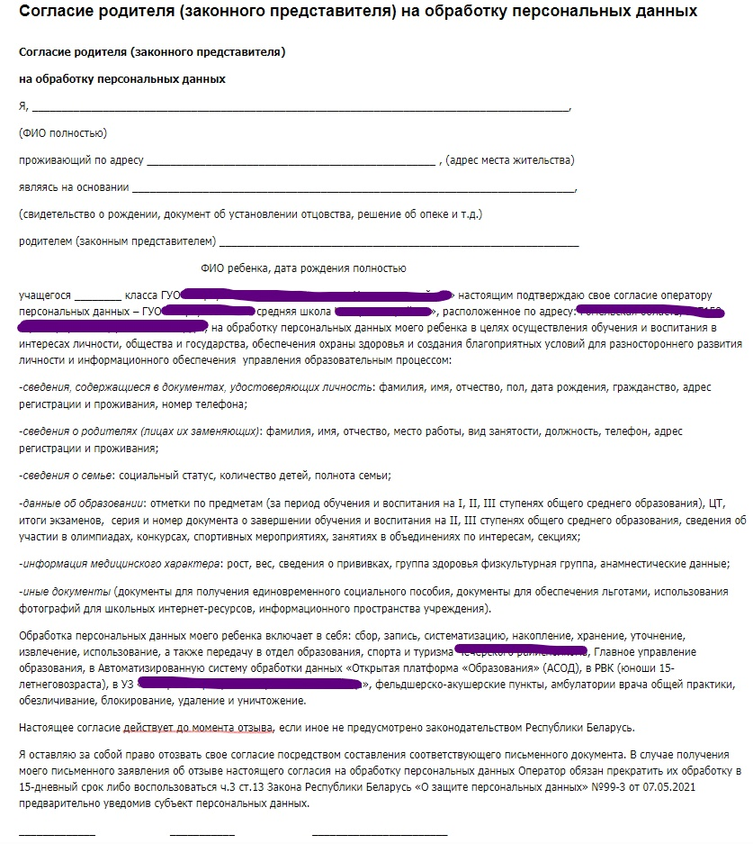
20

Slide 21
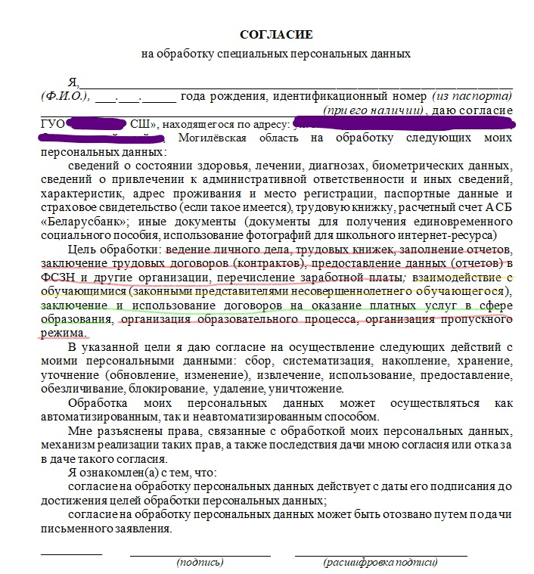
21

Slide 22
Предоставление персональных данных третьим лицам
Предоставление персональных данных сторонним организациям является обработкой персональных данных и должно осуществляться с соблюдением установленных Законом о персональных данных требований, в том числе при наличии соответствующего правового основания.
В качестве правовых оснований предоставления персональных данных могут выступать положения статьи 6 и 8 Закона о персональных данных, а также согласие субъекта персональных данных.
В запросе на предоставление персональных данных запрашивающая организация должна указать правовые основания, цель обработки, содержание и объем запрашиваемых персональных данных.
При этом оценка правовых оснований предоставления персональных данных должна осуществляться самостоятельно с учетом информации, содержащейся в запросе.

Slide 23
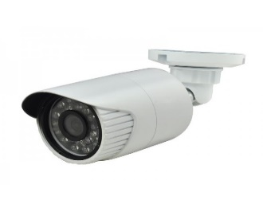
Организация пропускной системы и видеонаблюдения в учреждениях образования
23
Закон Республики Беларусь от 8 ноября 2006 г. № 175-З ”Об охранной деятельности в Республике Беларусь“;
Использование системы видеонаблюдения предусмотрено в случае отнесения объектов к числу подлежащих обязательному оборудованию средствами системы видеонаблюдения за состоянием общественной безопасности. Порядок ее использования и виды соответствующих объектов определены Указом Президента Республики Беларусь от 28 ноября 2013 г. № 527 ”О вопросах создания и применения системы видеонаблюдения в интересах обеспечения общественного порядка“.
Согласно подпункту 5.2 пункта 5 Указа Президента Республики Беларусь от 28 ноября 2013 г. № 527 ”О вопросах создания и применения системы видеонаблюдения в интересах обеспечения общественного порядка“ облисполкомы и Минский горисполком по представлению республиканских органов государственного управления, являющихся пользователями системы видеонаблюдения, Департамента финансовых расследований Комитета государственного контроля, Службы безопасности Президента Республики Беларусь и Оперативно-аналитического центра при Президенте Республики Беларусь утверждают перечни объектов, подлежащих обязательному оборудованию средствами системы видеонаблюдения с учетом критериев, утверждаемых Советом Министров Республики Беларусь. В числе таких объектов значатся и учреждения образования.

Slide 24
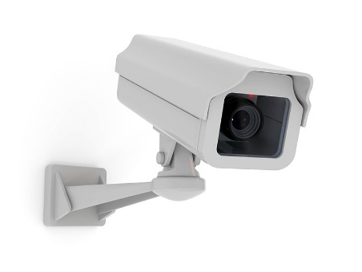
Организации следует:
24
принять локальный акт (положение), в котором определить порядок функционирования указанной системы, правовые основания для данной обработки, сроки хранения видеозаписей и т.п. Отсутствие такого документа существенным образом нарушает права посетителей, обучающихся и работников, поскольку не позволяет установить для реализации каких целей осуществляется видеонаблюдение, порядок доступа к полученным сведениям, срок хранения видеозаписей и т.п.
ознакомить с ним обучающихся и работников;
включить соответствующие положения в Политику;
обеспечить уведомление об осуществлении видеонаблюдения (например, путем размещения предупреждающих табличек у входа и иных помещениях, где ведется видеонаблюдение).
Пропускная система, организация видеонаблюдения рассматриваются в качестве мероприятий, направленных на исключение бесконтрольного входа (выхода) на охраняемый объект. Обработка персональных данных в таких случаях осуществляется на основании абзаца двадцатого статьи 6 Закона.

Slide 25
25
Обработка фотографий работников и посетителей для видеораспознавания лиц (уникальной идентификации) в системе пропускного режима при организации пропускной системы не допускается. Такая обработка не соответствует требованиям, предусмотренным статьей 4 Закона, в том числе требованию о необходимости справедливого соотношения интересов всех заинтересованных лиц при обработке персональных данных. Принимая во внимание категорию персональных данных (специальные персональные данные), такая обработка может осуществляться лишь в тех случаях, когда иными способами нельзя достичь цели, закрепленной в законодательстве.

Slide 26
Интернет-сайт организации
26
Необходимость (возможность) размещения информации о работниках и обучающихся на сайте может быть обусловлена:
законодательством;
необходимостью рационально организовать труд работников, в должностные обязанности которых входит активное контактирование с внешним контуром организации и др.
В приведенных случаях согласие субъекта персональных данных на размещение информации о нем на сайте организации в объеме, предусмотренном законодательством (в первом случае) и для рациональной организации труда работника (во втором случае), осуществляется без получения их согласия на основании абзаца двадцатого статьи 6 или абзаца восьмого статьи 6 Закона.

Slide 27
Интернет-сайт организации
27
Законодательство:
Требования о размещении сведений на интернет-сайтах организаций установлены статьей 22-1 Закона Республики Беларусь от 10 ноября 2008 г. № 455-З ”Об информации, информатизации и защите информации“, Указом Президента Республики Беларусь от 1 февраля 2010 г. № 60 ”О мерах по совершенствованию использования национального сегмента сети Интернет“ и принятым в его развитие постановлением Совета Министров Республики Беларусь от 29 апреля 2010 г. № 645 (ред. от 30.12.2022 № 972), которым утверждено Положение о порядке функционирования интернет-сайтов государственных органов и организаций.
Абзацем семнадцатым статьи 6 Закона предусмотрено, что согласие субъекта персональных данных на обработку персональных данных не требуется в целях осуществления законной профессиональной деятельности журналиста, направленной на защиту общественного интереса.
Статья 34 Закона Республики Беларусь от 17 июля 2008 г. № 427-З ”О средствах массовой информации“ допускает для журналистов возможность обработки фотографий граждан без их согласия в случае съемки в местах, открытых для массового посещения, на массовых мероприятиях.

Slide 28
28
Размещение по решению руководителя организации на интернет-сайте, в соцсетях фотографий и видеозаписей с изображением участников мероприятия (в том числе несовершеннолетних) без получения их согласия в рамках новостного контента, освещение спортивных, культурных, образовательных мероприятий не рассматривается как нарушение Закона.
Если съемка происходит на публичном мероприятии или в месте, открытом для свободного посещения, изображение обучающегося не должно быть основным объектом на снимке, фотография должна отражать именно проводимое мероприятие. В случае, если акцент делается на изображении студента (абитуриента), то для размещения таких фотографий необходимо получать согласие законных представителей несовершеннолетнего.

Slide 29
29
Наличие правовых оснований обработки персональных данных не исключает возможных нарушений Закона. Обращаем внимание, что в соответствии с пунктом 5 статьи 4 Закона обрабатывамые персональные данные не должны быть избыточными по отношению к заявленным целям их обработки.

Slide 30
Основные права субъекта персональных данных:
30
право на отзыв согласия;
право на получение информации, касающейся обработки персональных данных;
право требовать внесения изменений в персональные данные;
право на получение информации о предоставлении персональных данных третьим лицам;
право требовать прекращения обработки персональных данных и (или) их удаления;
право на обжалование действий (бездействия) и решений оператора, связанных с обработкой персональных данных;
право на возмещение морального вреда.

Slide 31
Реализуемое право субъекта персональных данных | Срок ответа субъекту персональных данных
Отзыв согласия | 15 дней после получения заявления
Получение информации об обработке персональных данных | 5 дней после получения заявления
Внесение изменений в персональные данные | 15 дней после получения заявления
Получение информации о предоставлении персональных данных третьим лицам | 15 дней после получения заявления
Прекращение обработки персональных данных (их удаление) | 15 дней после получения заявления
Реализуемое право субъекта персональных данных
Срок ответа субъекту персональных данных
Отзыв согласия
15 дней после получения заявления
Получение информации об обработке персональных данных
5 дней после получения заявления
Внесение изменений в персональные данные
15 дней после получения заявления
Получение информации о предоставлении персональных данных третьим лицам
15 дней после получения заявления
Прекращение обработки персональных данных (их удаление)
15 дней после получения заявления

Slide 32
Спасибо за внимание! Наши контакты:
Telegram (Центр персональных данных):
t.me/cpd_by
Сайт : https://cpd.by

